Slide 1
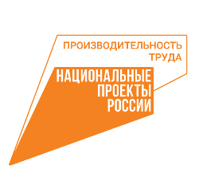
Промышленное производство
2
13338,5
11330,4
ОАО «Энергомаш»
млн.руб.
млн.руб.
участник
объем отгруженной продукции за 2023 год
объем отгруженной продукции за 2022 год
национального проекта «Производительность труда»,
12,0 млн. руб. – реальный экономический эффект
Динамика объемов производства:
Чудовский завод железобетонных шпал – филиал АО «БэтЭлТранс»
191,9 %
Завод по производству бытовой химии в г. Чудово (ООО «Эс.Си.Джонсон»)
135,8 %
филиал ООО «ТехноНИКОЛЬ СВ» г. Чудово
145,2 %
ОАО «Энергомаш»
94,7 %
ООО «ЮПМ-Кюммене Чудово» 14,1 %
(производство возобновлено в июне 2023 года)

